Slide 1
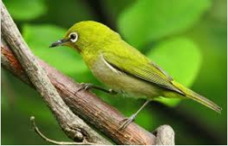
TNXH: BÀI 17
CON VẬT XUNG QUANH EM

Slide 2
CHỦ ĐỀ 4
THỰC VẬT VÀ ĐỘNG VẬT
BÀI 17: Con vật quanh em (tiết 1)

Slide 3
*Yêu cầu cần đạt:
-Nêu được tên và đặc điểm nổi bật của một số con vật xung quanh.
-Thấy được sự đa dạng của các con vật xung quanh và thêm yêu qúy các con vật.

Slide 4
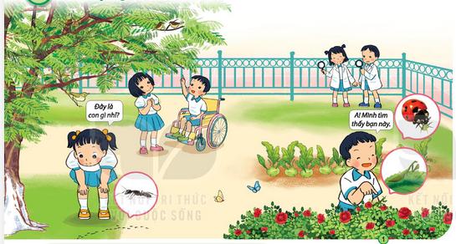
Hoạt động 2: Khám phá

Slide 5
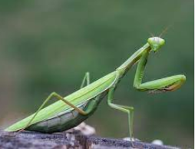

Slide 6
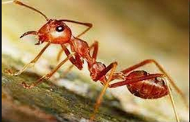
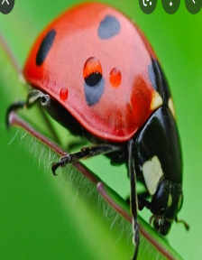
MẪU PHIẾU QUAN SÁT CON VẬT
Nhóm:
STT | Tên con vật | Cao | Thấp | To | Nhỏ | Màu sắc | Đặc điểm khác
1
2
3
4
Con kiến
X
X
Nâu đỏ
Nhiều chân
Con chim
X
X
Vàng đen
Có cánh
Bọ dừa
X
X
Đen đỏ
Cánh cứng
Bọ ngựa
X
X
Xanh
Chân có gai

Slide 8
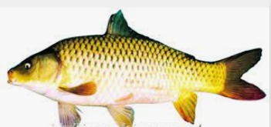
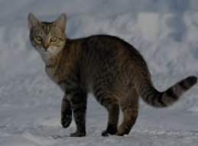
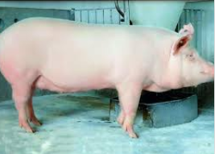
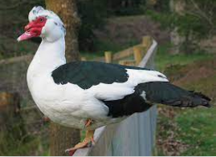

Slide 10
